Slide 1
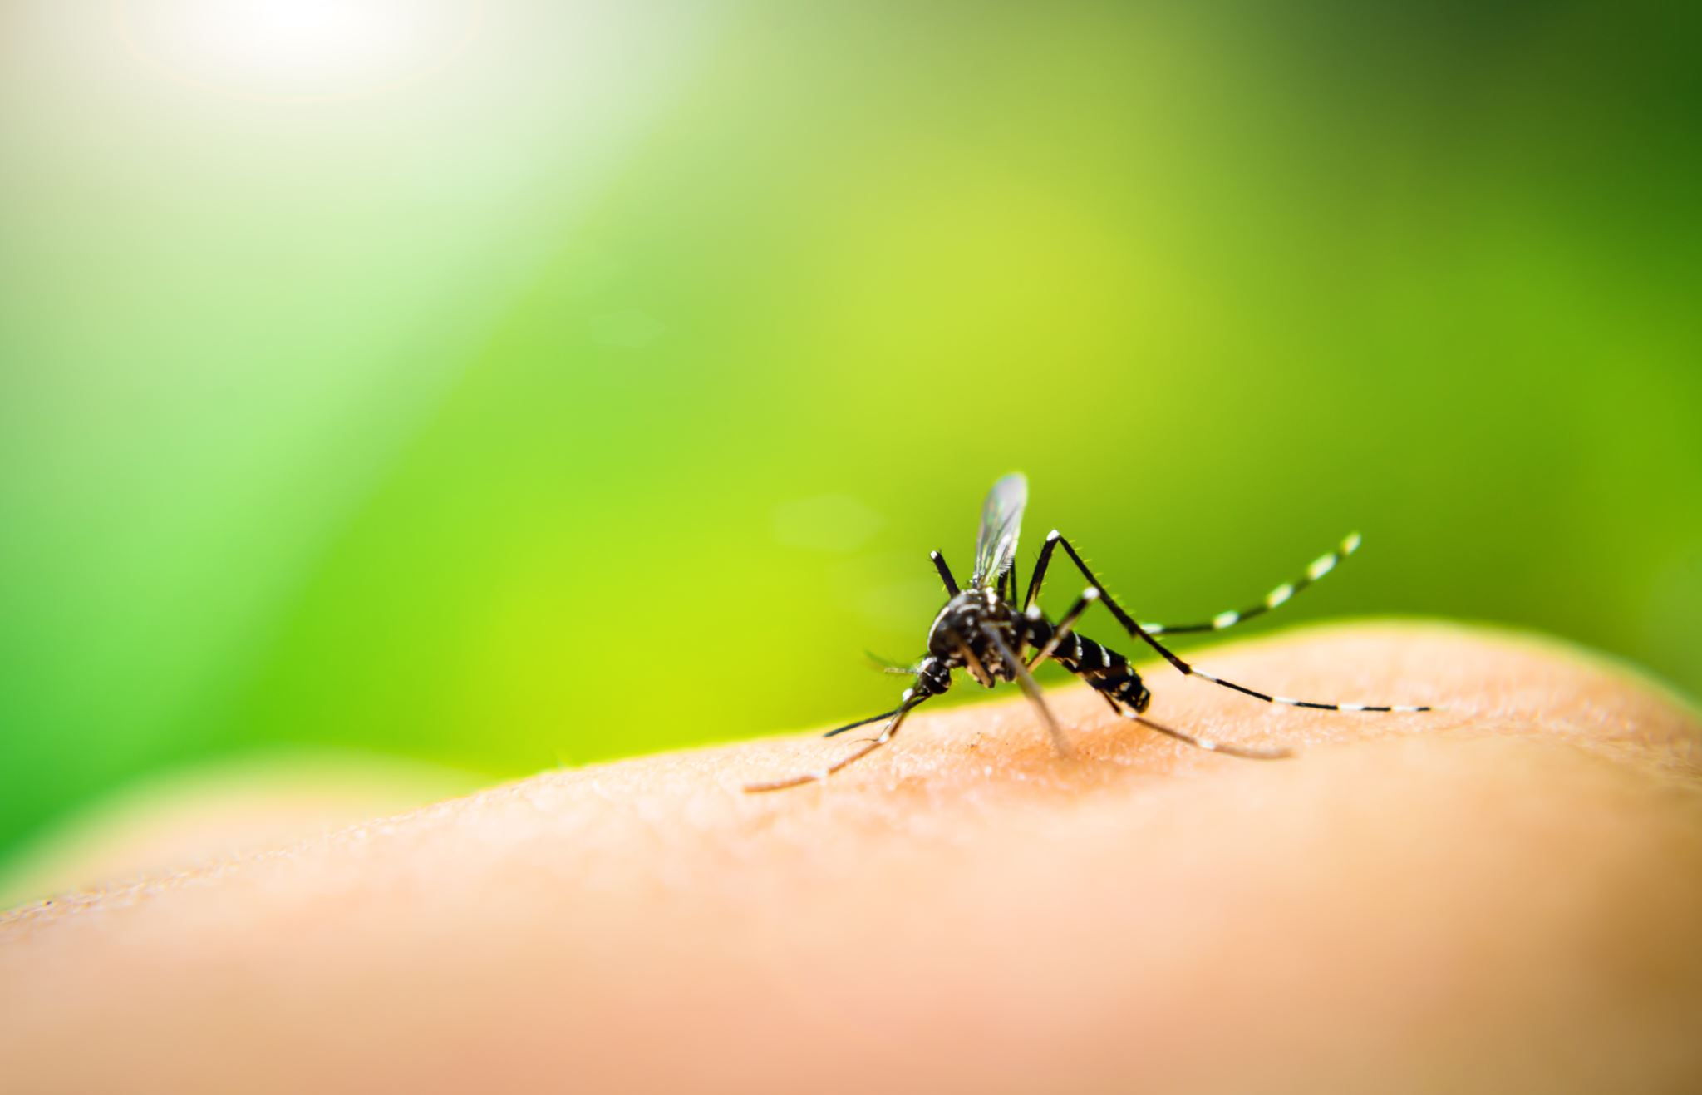
Malaria
Dra. Elda Valdés
Unach

Slide 2
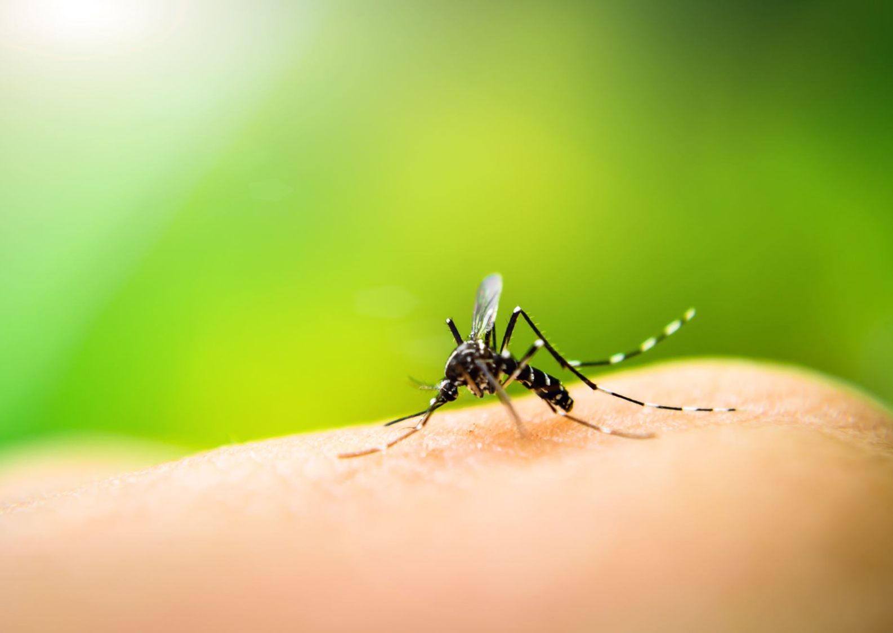
Objetivos
Definición
Agente causal
Modo de transmisión
Ciclo de vida
Clínica
Diagnóstico
Tratamiento

Slide 3
Malaria
La malaria, también conocida como paludismo, es una enfermedad infecciosa causada por parásitos del género Plasmodium, transmitidos a los humanos a través de la picadura de mosquitos infectados del género Anopheles.

Slide 4
Malaria
Definición: Enfermedad causada por parásitos como Plasmodium falciparum y Plasmodium vivax (los más comunes).
Transmisión: A través de la picadura de mosquitos infectados.
Importancia: Afecta a millones de personas en regiones tropicales y subtropicales.

Slide 5
Malaria
Ciclo de vida del parásito
Fase en el mosquito: El parásito se desarrolla en el mosquito y se transmite al humano durante la picadura.
Fase en el humano: Infecta el hígado y los glóbulos rojos, causando los síntomas característicos.

Slide 6
Malaria
Síntomas y diagnóstico
- Síntomas comunes: Fiebre, escalofríos, sudoración, dolor de cabeza y fatiga.
- Diagnóstico: Examen microscópico de sangre o pruebas rápidas de diagnóstico.

Slide 7
Malaria
Además de los síntomas más comunes, la malaria puede presentar otros signos menos frecuentes, como:
Dolor abdominal y náuseas.
Vómitos y diarrea.
Dolor muscular o articular.
Fatiga extrema y debilidad.
Ictericia (coloración amarillenta de la piel y ojos), debido a la destrucción de glóbulos rojos.
Respiración rápida o dificultad para respirar. Tos ocasional.
Estos síntomas pueden variar según la especie de Plasmodium involucrada y la gravedad de la infección.

Slide 8
Malaria
Tratamiento
Terapias combinadas basadas en artemisinina (TCA) para P. falciparum.
Tratamiento específico para P. vivax con primaquina para eliminar formas latentes en el hígado.

Slide 9
Bibliografía
BÁSICA:
Parasitología Clínica (2003) Craig Faust y Tay Zabala. Masson Editores México 3ª Edición pp. 850. ISBN: 978-968-60-9950-8 Atlas de Parasitología Humana (2010). Lawrence R. Ash y Thomas C. Orihel. Médica Panamericana. 5^{ta} Edición pp. 540. ISBN 978-950-06-0128-3
COMPLEMENTARIA:
Parasitología Médica (2011). Marco Antonio Becerril Flores. McGraw Hill, 3ª Edición pp. 417. ISBN 978-607-15-0512-5. Parasitología Médica (2013) Rodríguez, Pérez, Elba G., Editorial El Manual Moderno, https://ebookcentral.proquest.com/lib/unachlibsp/detail.action?docID=3219289.Parasitología Médica ProQuest EBook Central

